Slide 1



Slide 2
1
Pré-Assessment
SRE

Slide 3
Contexto SRE
Atualizar com o contexto (Pre-asssessmen)

Slide 4
2
Abordagem – Célula de SRE nas Squads

Slide 5











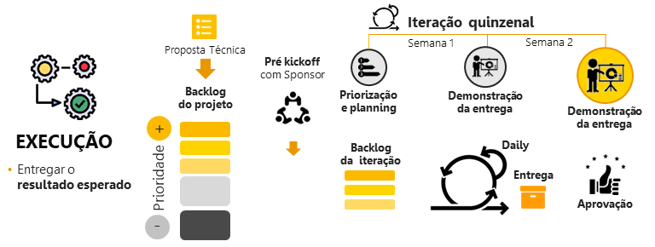

Abordagem para Implantação do SRE
Implementação das Práticas de SRE
Detalhamento do modelo de atuação do SRE
Priorização das Squads para implantação
Definição de objetivos do SER (KPIs)
Implementação dos KPIs de SRE
Inicio
Road Map Implantação
Próximos
passos
Mobilização
Encerramento
Entendimento
dos objetivos e definição de propósito do SRE
Implementação das Rotinas do SRE
Modelo de entrega ágil
Entendimento dos Dados e Ferramentas
Definição da arquitetura e priorização dos indicadores
Setup do modelo de SRE: 1 a 2 Ciclos
Implementação: 2 a 4 Ciclos (15 dias) por Squad

Slide 6


Abordagem Estrutura da Equipe proposta
Estimativa inicial
1 consultor a cada 3 Squads
Líder SRE
Estimativa inicial
1 consultor
Formação típica de uma Squad
Analitycs
Product Owner
DEV
QA
Scrum Master
OPS
SRE
Lean SRE
Manager
Analitycs
Tableau
Product Owner
DEV
QA
Scrum Master
OPS
SRE
Product Owner
DEV
QA
Scrum Master
OPS
SRE

Slide 7




Abordagem Road Map de Implantação
Duração inicial:
6 mês
GO
FINISH
Mês 1
Mês 02
Mês 02
Mês 04
Mês 05
Mês 06
Ciclo 1
Ciclo 2
Ciclo 3
Ciclo 4
Ciclo 5
Ciclo 6
Ciclo 7
Ciclo 8
Ciclo 9
Ciclo 10
Ciclo 11
Ciclo 12
Final da Fase 1
Setup do Modelo de SRE
Pre-assessment
Entrevistas com as áreas de TI para entendimento do contexto atual de SRE
Arquitetura Dashboard
Construção e Suporte dos indicadores de SRE
A fase de implantação está relacionada a quantidade de SREs por Contratada por Squad.
Rollout e Implantação do SRE
Ongoing (Manager) SRE

Slide 8
Abordagem Papéis e Responsabilidades
Etapa | Como faremos | Entregáveis
I. Setup do Modelo de SRE | Mobilização da equipe Inmetrics e Cielo Detalhamento do modelo de atuação das equipe de SRE (Papéis e Responsabilidades) Definição das rotinas de gestão do SRE nas Squads Definição das práticas de SRE para práticas nas Squads Definição do modelo de maturidade de SER para as squads Definição do Roadmap (Backlog de implantação do SRE nas Squads) Definição dos objetivos e indicadores iniciais do SRE | Modelo de SRE para Cielo definido Modelo de rotinas do SRE nas Squads Modelo de report e evolução do SER nas squads definido Modelo de maturidade do SRE definido Papéis e responsabilidades definido Road Map com backlog de atividades para implantação do SRE nas Squads Objetivo e indicadores de SER definidos
II. Arquitetura Dashboard | Avaliação das ferramentas para geração dos indicadores de SRE Avaliação das métricas e dados dos indicadores de SRE Avaliação da base de dados para geração dos indicadores de SRE Definição da arquitetura e ferramentas para construção e publicação dos indicadores de SRE | Avaliação da qualidade dos dados para geração dos indicadores Definição das métricas para extração e construção dos indicadores de SRE Definição das ferramentas para construção e publicação dos indicadores Definição da arquitetura de dados dos indicadores
III. Construção e Suporte dos indicadores de SRE | Planejamento e priorização dos indicadores de SRE para: Extração Construção Publicação dos indicadores de SER Suporte aos indicadores de SER (Melhoria continua e tratativa de erros) | Indicador de SRE implantado Suporte realizado nos indicadores de SRE

Slide 9
Abordagem Papéis e Responsabilidades
Etapa | Como faremos | Entregáveis
I. Rollout do SRE | Implantação e Ongoing do SRE por Squad: Implementação das rotinas de SRE Implementação das práticas de SRE (vide papéis e responsabilidades) Acompanhamento e elaboração de ações de melhorias dos indicadores de SRE (5w2h) Melhoria continua das ferramentas e do fluxo de trabalho das Squads (identificação de gargalos e de possíveis automações) | Consultor de SRE integrado na Squad Condução das Rotinas de Gestão de SRE Condução das análise de causa raiz dos desvios dos indicadores de SRE Elaboração e condução dos planos de melhoria continua dos indicadores de SRE Condução e execução das práticas de SRE Acompanhamento e report dos indicadores de SRE da Squad
II. Ongoing (Manager) SER | Revisão periódica dos indicadores de SRE Revisão periódica da maturidade das Squads no SRE Criação de planos de ações para elevar a maturidade das Squads no SER Revisão e melhoria continua das práticas de SRE nas squads Suporte metodológico aos SREs das Squads Relatório de prestação de contas dos serviço de SRE nas squads Elaboração e gestão das ações de melhoria continua do serviço de SRE nas squads Planejamento e gestão de implantação de SRE nas Squads | Indicadores de SRE revisados Maturidade de SRE das equipes aplicado Gestão das ações de melhoria do serviço e maturidade de SRE das squads (Visão do todo) RoadMap de implantação de SRE das squads atualizado Report de evolução de implantação das Squads Realizado Report de prestação de contas do serviço de SRE nas squads

Slide 10
Abordagem Papéis e Responsabilidades
Principais Responsável pela execução das práticas de SRE nas Squads
Defininção dos SLI's (ex: Latência de Requisição, Taxa de Erro (requests), Throughput (requests por segundo - TPS))
Definir o Documento de SLO (Tipo do SLO (sli) e o Objetivo (SLO)) para as Squads/Cliente
Garantir padronização e a execução das práticas de SRE nas Squads
Garantir a melhoria continua das práticas de SRE nas Squads
Prestar contas dos indicadores de SRE
Gestão da Implantação das ações do Road Map do SRE nas Squads
Definição e avaliação do modelo de maturidade das Squads no SRE
Líder Lean SRE

Slide 11
Abordagem Papéis e Responsabilidades
Principais Responsável pela execução das práticas de SRE nas Squads
Desenhar a arquitetura alto nível do sistema: Data Flow, Requests Flow para ajudar no estabelecimento do SLO
Levantamento do TOOL
Consulta quantitativa e qualitativa da base de chamados mensal da SQUAD até a entrega em produção
Mapeamento das atividades que podem ser automatizadas e ou eliminadas
Conduzir os Postmortens para trativa de problemas
Envolver a pessoas acompanhar o tratamento e a causa raiz
Encontrar os limitantes das aplicações, com eventuais testes de carga.
Identificar pontos fracos na entrega de software ou gerenciamento de incidentes
Acompanhar as rotinas de Operação e Desenvolvimento, criando uma base de conhecimento para direcionar pessoas/times na solução de problemas
Gestão das Ações de SRE dentro das Squads
Especialista SRE

Slide 12
Abordagem Papéis e Responsabilidades
Principais Responsável pela execução das práticas de SRE nas Squads
Definição das tecnologias que serão utilizadas para extração, modelagem, análise e apresentação dos indicadores;
Apoio na definição das métricas para extração dos indicadores de SRE
Apoio na análise da qualidade das informações dos indicadores de SRE
Construção do dashboard dos indicadores de SRE para as squads
Publicação e suporte dos indicadores de SRE das sqauds
Analitycs

Slide 13
3
ABORDAGEM METODOLÓGICA

Slide 14






SRE - Site Reliability Engineering
Site Reliability Engineering – Engenharia de Operações
DEFINIÇÃO
Um framework para operar serviços de larga escala de maneira CONFIÁVEL
Observability
Planejamento
de Capacidade
Plano de
Mudanças
Gerenciamento de
Incidentes
Cultura
SLOs
Dashboards
Analytics
Performance
Previsão
Direcionada pela demanda
Processo de Releases
Automação
Consultoria de design
Oncall
Analysis
Postmortem
Gerenciamento do “Toil”
Cultura de Engenheiro
Cultura Blameless
Notes:
14

Slide 15







SRE - Site Reliability Engineering
SRE Entrega ambientes confiáveis através de operações robustas
Erros humanos
eram comuns
NOC
Ops
Disponibilidade
Auditoria/
Compliance
SRE
O que desperdiçava
muitos recursos
Antes o ambiente
era gerenciado
por pessoas
Segurança
Performance
Processos manuais
Lentos e morosos
Rápido, flexível e controlado
Notes:
15

Slide 16
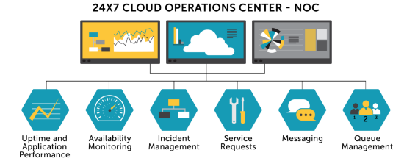
SRE - Site Reliability Engineering
Princípios - Class SRE implements DevOps
SRE também é uma melhor integração dos times!
Algumas das responsabilidades do NOC são:
Observability através de monitoramento pró-ativo de disponibilidade e performace das aplicações.
Gerenciamento de incidentes, filas de requisições e acionamentos.
Notes:
16

Slide 17
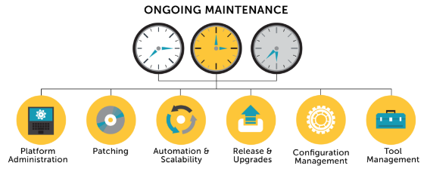
SRE - Site Reliability Engineering
Princípios - Class SRE implements DevOps
Com SRE é possível fazer manutenções em tempo de execução através de:
Automação e Escalabilidade com CI/CD
Gerenciamento de Configuração e Ferramentas
Engenharia de Release: "Queremos lançar qualquer coisa, a qualquer hora, sem impedimentos!" Versus "Não vamos querer mudar nada no sistema, uma vez que ele funcione!"
Notes:
17

Slide 18

SRE - Site Reliability Engineering
Importância dos Processos e Indicadores corretos - Observability – Fim à Fim
Production Readiness Reviews (PRR)
Processo que identifica as necessidades de confiabilidade de uma produto/serviço com base em seus detalhes específicos (arquitetura, métricas, capacidade, performance e incidentes críticos). A Engenharia de Operações vai conhecer à fundo características como: Desig, os vários fluxos do sistema, descrição do setup de produção, trabalhar com o comitê de mudança para simplificar seus critérios e implementar mudanças automáticas para casos comuns e planilha de riscos.
SLO – Service Level Objectives
Error Budget – Definir e Respeitar
MTTR – Mean Time To Repair MTBF – Mean Time Between Failures
TTFN – Time To First Notification
Notes:
18

Slide 19

SRE - Site Reliability Engineering
Importância dos Processos e Indicadores corretos - Observability – Fim à Fim
Production Scalability Reviews (PSR)
Para cada produto/serviço o processo deve estar mapeado em forma de checklists de melhores práticas para escalabilidade (claras e práticas). Para aprimorar esse checklist é preciso que o time de Engenharia faça comitês com os donos dos serviços e experts de componentes de infra.
Production Improvement Review (PIR)
Guiado por métricas, orientado a ações. Trabalho focado pela engenharia de operaçoes (discutir soluções, não problemas ou achar culpados). Revisar os incidentes críticos de produção (P1-P4): MTTx: Mean Time to x (onde x=detecção|escalonamento|resolução)
Criar um plano de ações dos débitos técnicos. Garantir preenchimento do documento de postmortem da maneira correta. Lições aprendidas devem guiar o preenchimento do checklist. Criar processo para realizar um resumo dos incidentes a cada X meses.
Notes:
19

